Slide 1
Pemrograman Berbasis Web
9 - PHP dan MySQL

Slide 2

Pokok Bahasan
Pengertian
Database Preparation
Database Connection
Session
SQL Syntax CRUD - Read Data

Slide 3
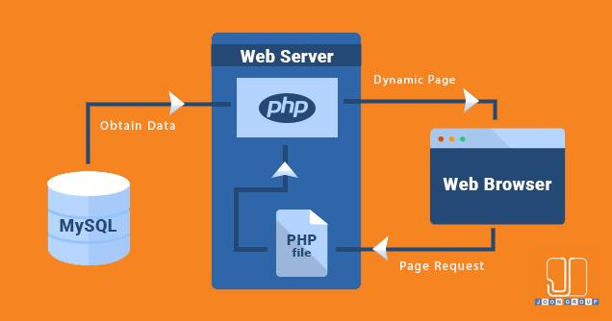
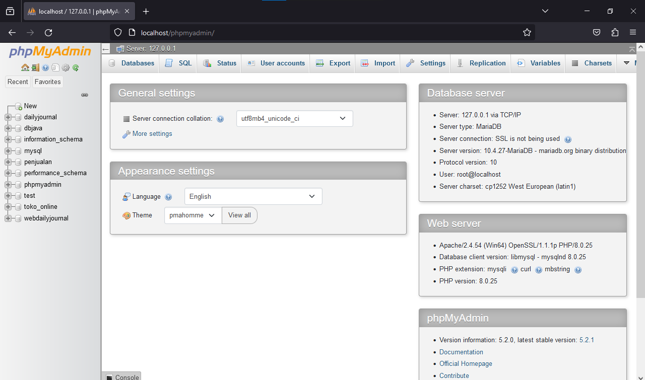
Penggunaan
MySQL adalah sistem database paling populer yang digunakan dengan PHP, karena banyak kelebihan yang dimiliki diantaranya karena sangat cepat, andal, dan mudah digunakan, ditambah juga MySQL gratis untuk diunduh dan digunakan
https://dev.mysql.com/doc/
https://www.w3schools.com/MySQL/default.asp
Ketika menggunakan XAMPP, database dapat diakses dengan mengetikkan “localhost/phpmyadmin” pada address bar browser

Slide 4
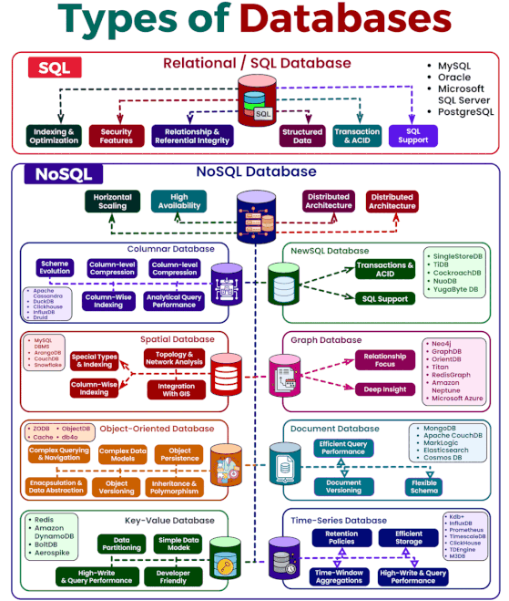

Slide 5
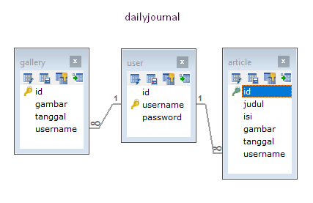
Database Preparation
Database
sebuah sistem yang berfungsi mengumpulkan data, arsip, atau tabel yang disimpan dan terhubung ke media elektronik, seperti aplikasi atau situs web
Contoh : dailyjournal
Table
Tempat menyimpan data yang mewakili sesuatu obyek yang nyata dan dapat dibedakan dari sesuatu yang lain, memiliki identitas (id)
Contoh : user, gallery, article
Atribut
Karakteristik yang mendeskripsikan table
Contoh : user (*username,password), gallery (*id, gambar, tanggal, username), article (*id, judul, isi, gambar, tanggal, username)
Tipe Data
Format penyimpanan data
Contoh : *id (int), judul (text), isi (text), gambar (text), tanggal (datetime), username (varchar)

Slide 6
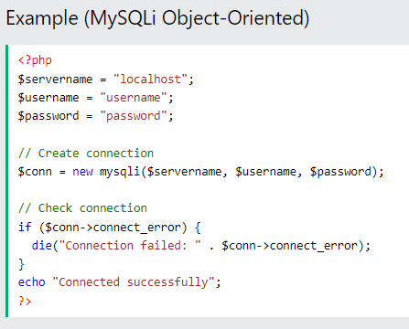
Database Connection
Cara menghubungkan PHP dan MySQL
MySQLi (object-oriented/Procedural)
PDO (PHP Data Objects)
PDO bisa digunakan pada 12 sistem database yang berbeda, sedangkan MySQLi hanya akan bekerja dengan database MySQL. Jadi, jika harus mengganti proyek untuk menggunakan database lain, PDO memudahkan prosesnya. Hanya perlu mengubah string koneksi dan beberapa pertanyaan. Dengan MySQLi, perlu menulis ulang seluruh kode termasuk kueri.
Keduanya berorientasi objek, namun MySQLi juga menawarkan API prosedural.
Keduanya mendukung Prepared Statement. Prepared Statement melindungi dari injeksi SQL, dan sangat penting untuk keamanan aplikasi web

Slide 7
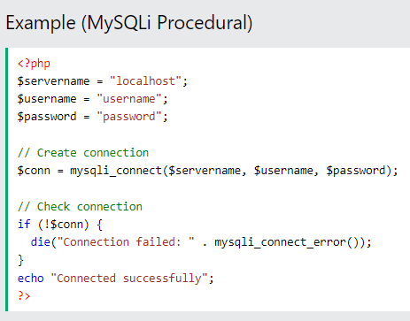
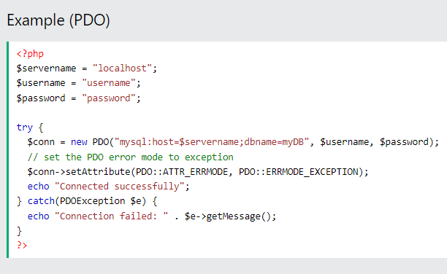
Database Connection

Slide 8
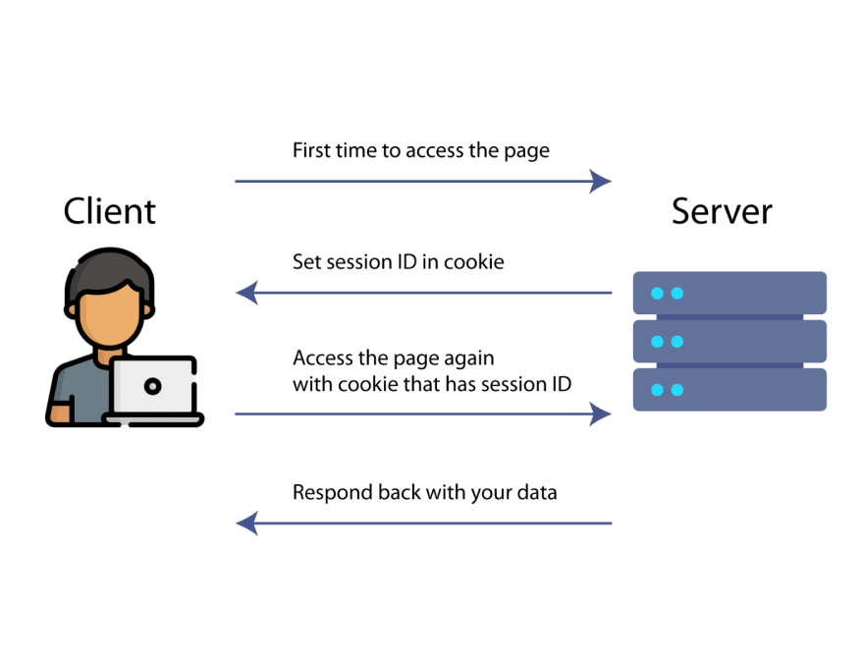
Session
Memungkinkan programmer menyimpan informasi user secara semi-permanen, artinya selama masa tertentu informasi akan tersimpan. Sehingga informasi tersebut bisa diakses dari halaman manapun dalam sebuah project.
Penyimpanan isi variabel session berada di server, jadi tidak bisa diakses secara langsung oleh komputer client.
Dalam aplikasi berbasis web, session banyak digunakan sebagai autentifikasi login.
Sebuah session dimulai dengan memanggil fungsi session_start()
Informasi tersimpan pada PHP global variable $_SESSION, misalnya $_SESSION[‘username’] = “admin”
Untuk mengakhiri session serta menghapus seluruh isi variable nya menggunakan fungsi session_destroy()

Slide 9
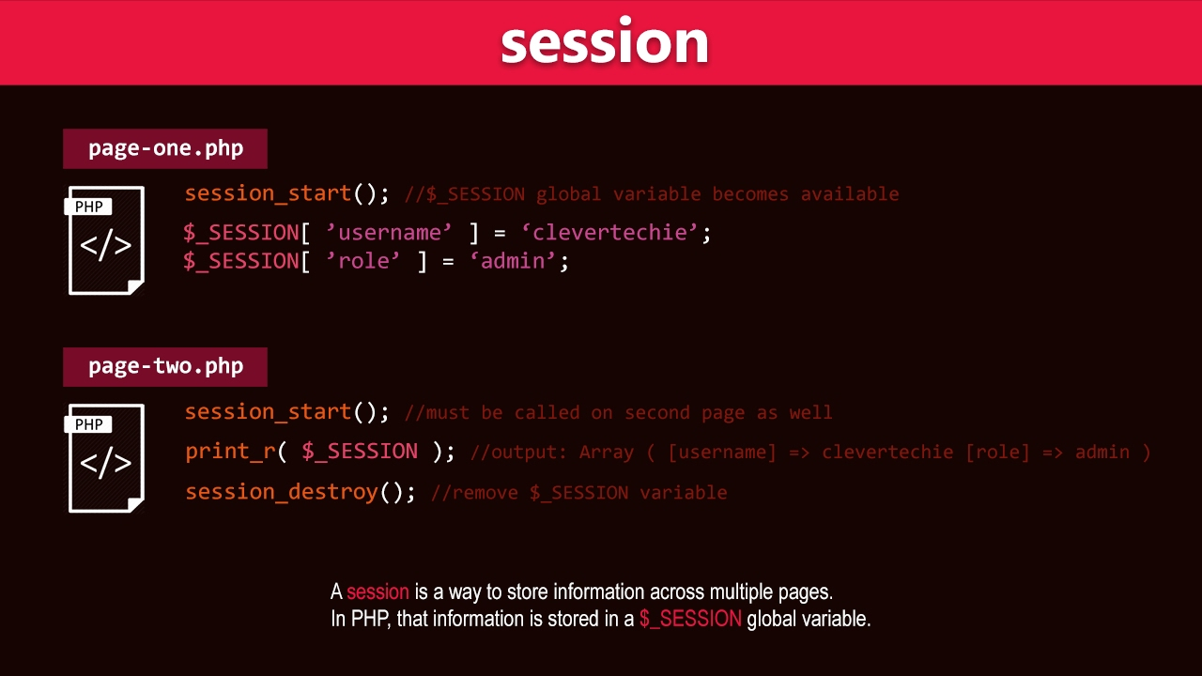
Session

Slide 10
Read data
Untuk menampilkan data dari table menggunakan perintah SELECT
SELECT [*|column_name(s)] FROM table_name [WHERE]
Contoh :
SELECT * FROM article;
SELECT * FROM article WHERE id=1;
SELECT username,password FROM user WHERE username=“admin” AND password=“123456”;

Slide 11
Read Data
database
Username dan Password dikirim dari Form Login
Cocokkan data dari form dengan data yang ada di database
Berhasil masuk dashboard admin
POST
Data cocok
Data tidak cocok

Slide 12
Read Data
Executing SQL statements directly
$sql = "SELECT * FROM article";
$hasil = $conn->query($sql);
while ($row = $hasil->fetch_assoc()) {
//... tampilkan tiap baris data
}

Slide 13
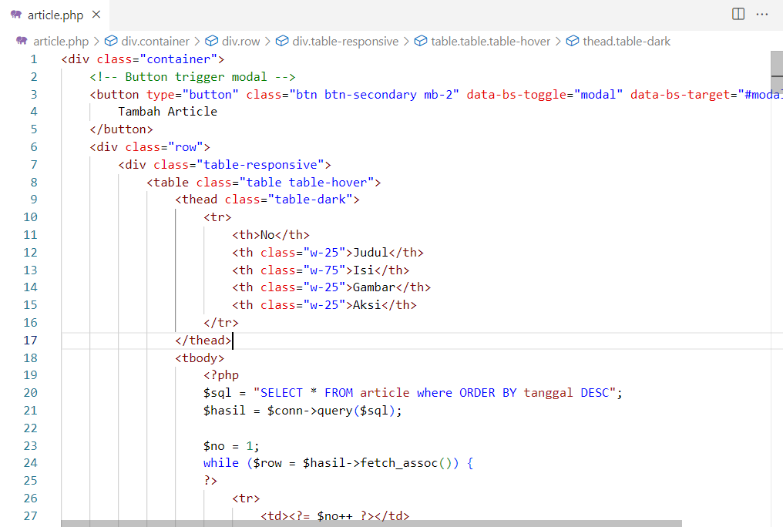

Slide 14
Executing with prepared statements SQL
$username = $_POST['username'];
$password = md5($_POST['password']);
$stmt = $conn->prepare("SELECT username FROM user WHERE username=? AND password=?");
$stmt->bind_param("ss", $username, $password);
$stmt->execute();
$hasil = $stmt->get_result();
$row = $hasil->fetch_array(MYSQLI_ASSOC);
if (!empty($row)) {
$_SESSION['username'] = $row['username'];
}
$stmt->close();
$conn->close();
Prepared
Bind
Execute

Slide 15
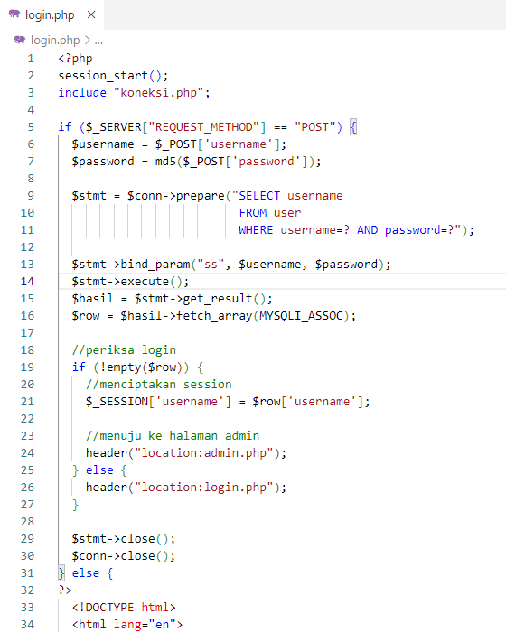
Pada kueri SQL, sisipkan tanda tanya (?) di tempat yang ingin diganti dengan nilai integer, string, double, atau blob.
Kemudian fungsi bind_param() untuk mengikat parameter ke kueri SQL dan memberi tahu ke database, apa saja parameternya. Argumen "ss" adalah tipe data yang dimiliki parameter tersebut. Karakter s memberi tahu mysql bahwa parameternya adalah bertipe data string (i – integer, d – double, s – string, b - BLOB)
Dengan memberi tahu mysql tipe data apa yang diharapkan, dapat meminimalkan risiko SQL injection.

Slide 16
Prepared Statement
Prepared Statement digunakan untuk menjalankan statement SQL yang sama (atau serupa) berulang kali dengan lebih efisien.
Cara kerja Prepared Statement pada dasarnya:
Prepare: Template statement SQL dibuat dan dikirim ke database. Nilai-nilai tertentu dibiarkan tidak ditentukan, yang disebut dengan parameter (menggunakan label "?"). Contoh: SELECT username FROM user WHERE username=? AND password=?
Database mengurai, mengompilasi, dan melakukan pengoptimalan kueri pada template statement SQL, dan menyimpan hasilnya tanpa menjalankannya
Execute: Kemudian, aplikasi mengikat(bind) nilai-nilai tersebut kedalam parameter kemudian basis data menjalankan statement tersebut. Aplikasi dapat mengeksekusi statement sebanyak yang diinginkan dengan nilai yang berbeda.

Slide 17
Prepared Statement
Keuntungan Prepared Statement
Mengurangi waktu penguraian, karena persiapan(prepare) pada kueri dilakukan hanya sekali (meskipun pernyataan dieksekusi beberapa kali)
Parameter yang terikat(bind) meminimalkan bandwith ke server, karena hanya perlu mengirim parameter saja setiap kali eksekusi (execute), bukan seluruh kueri.
Mencegah SQL injection, karena nilai parameter yang dikirimkan setelahnya, menggunakan protokol yang berbeda, tidak perlu di-escape dengan benar. Jika template statement asli tidak berasal dari input eksternal (misalnya dari form pada file html), SQL injection tidak dapat terjadi.

Slide 18
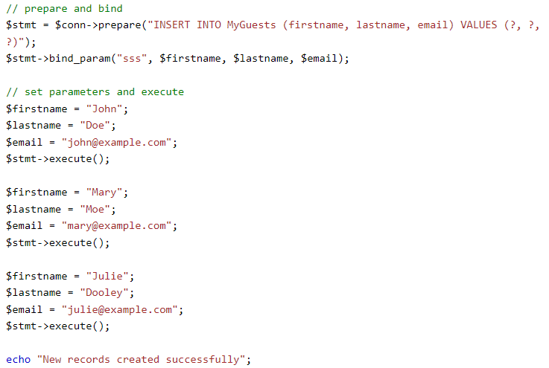
contoh, untuk prepare kueri hanya satu kali tapi bisa dilakukan eksekusi tiga kali

Slide 19
SQL Injection
SQL injection adalah teknik peretasan database yang dilakukan dengan memanipulasi query untuk mengakses data tanpa izin.
Yang dilakukan adalah memasukkan sebuah parameter pada website ataupun sebuah statement query secara sengaja dengan tujuan untuk mendapatkan data secara ilegal.
Contohnya, eksekusi SQL secara langsung tanpa menggunakan prepared statement saat mengirimkan data melalui Form Login. “SELECT * FROM userTable WHERE email = 'user1@startup.io' AND password = 'idontknow' OR 1=1”

Slide 20
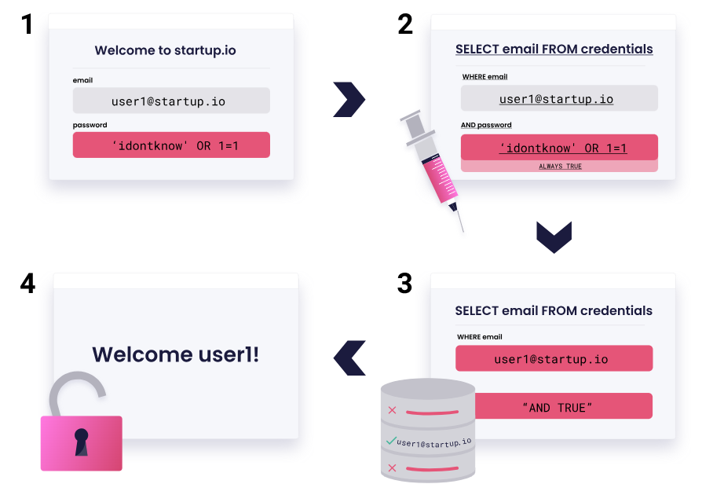
SQL Injection

Slide 21
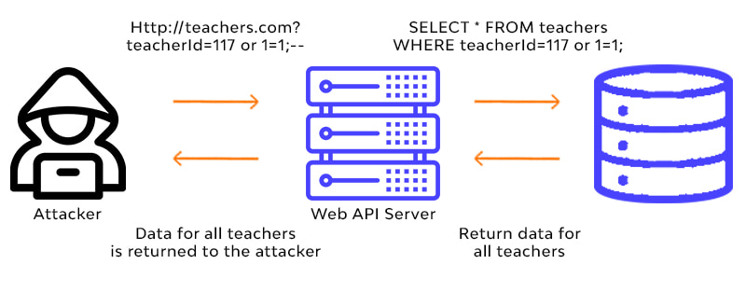
SQL Injection

